Slide 1
Dever de obediência ao direito
Prof. Rafael Mafei
MED 2018

Slide 2
Direito perverso (wicked)
“Como vocês podem advogar a violação de certas leis e a obediência a outras?” A resposta está no fato de que existem dois tipos de leis: as justas e as injustas. Eu seria o primeiro a advogar a obediência a leis justas. Tem-se uma responsabilidade não só legal como também moral de obedecer a leis justas. De modo contrário, tem-se uma responsabilidade moral de desobedecer a leis injustas. Concordaria com Santo Agostinho em que “uma lei injusta simplesmente não é lei”.
“Como vocês podem advogar a violação de certas leis e a obediência a outras?” A resposta está no fato de que existem dois tipos de leis: as justas e as injustas. Eu seria o primeiro a advogar a obediência a leis justas. Tem-se uma responsabilidade não só legal como também moral de obedecer a leis justas. De modo contrário, tem-se uma responsabilidade moral de desobedecer a leis injustas. Concordaria com Santo Agostinho em que “uma lei injusta simplesmente não é lei”.
O direito existe de modo independente de sua qualidade moral. Mas a obrigação moral de obedecê-lo depende de ele atender a padrões mínimos de justiça.
O direito deriva da justiça. O Estado não tem autoridade para fazer leis injustas. Se o fizer, não serão direito.
Variação: mesmo leis injustas são direito, desde que a injustiça não seja insuportavelmente grande.

Slide 3
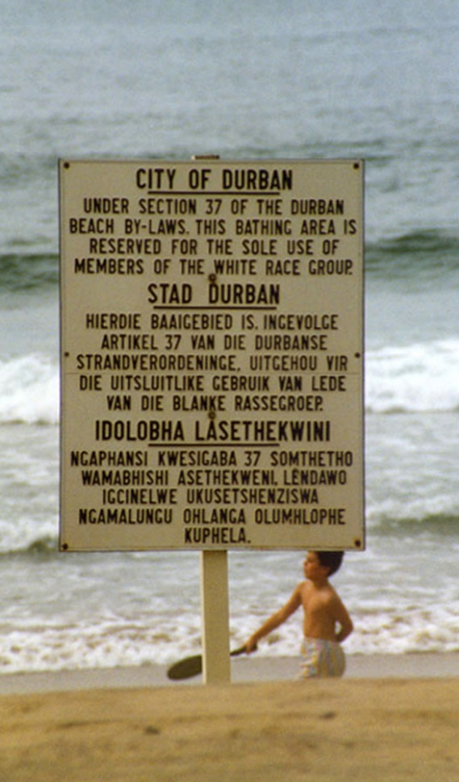
Justiça e leis: critério substantivo
Uma lei justa é um código produzido pelo homem que se ajusta à lei moral ou à lei de Deus. Uma lei injusta é um código que está em desacordo com a lei moral.
Qualquer lei que eleve a personalidade humana é justa. Qualquer lei que degrade a personalidade humana é injusta.
Todos os estatutos segregacionistas são injustos porque a segregação desfigura a alma e danifica a personalidade.”
“Como se pode determinar se uma lei é justa ou injusta? Uma lei justa é um código produzido pelo homem que se ajusta à lei moral ou à lei de Deus. Uma lei injusta é um código que está em desacordo com a lei moral. [...] Qualquer lei que eleve a personalidade humana é justa. Qualquer lei que degrade a personalidade humana é injusta. Todos os estatutos segregacionistas são injustos porque a segregação desfigura a alma e danifica a personalidade.”

Slide 4
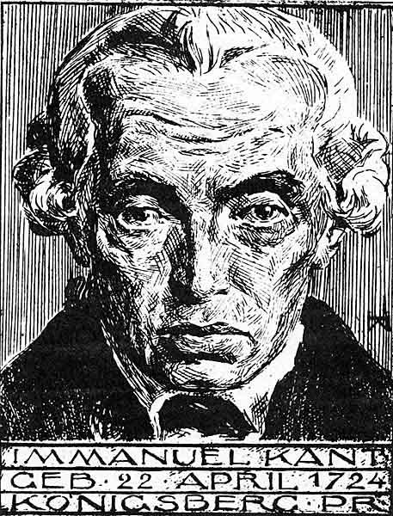
Justiça e direito: critério formal
Age somente, segundo uma máxima tal, que possas querer ao mesmo tempo que se torne lei universal
(Fundamentação da Metafísica dos Costumes, 1785)
“Uma lei injusta é um código que um grupo majoritário em termos de poder ou de número compele um grupo minoritário a obedecer, mas ao qual não se sujeita. Isso é a diferença tornada legal. Pela mesma razão, uma lei justa é um código que uma maioria compele uma minoria a seguir e que ela própria está disposta a seguir. Isso é a igualdade tornada legal.”

Slide 5
Democracia e direito: critério formal
“Por todo o Alabama, todos os tipos de métodos tortuosos foram usados para impedir os negros de tornarem-se eleitores registrados, e há alguns municípios em que, embora os negros componham a maioria da população, um negro sequer está registrado. Qualquer lei decretada sob essas circunstâncias pode ser considerada democraticamente estruturada?”
Legitimação pelo processo: a lei é tanto mais democrática quanto mais a população que será governada por essa lei puder genuinamente participar no processo de sua elaboração

Slide 6
O cidadão respeitoso e lei injusta
“De modo algum, defendo a evasão e o desafio à lei, como faria o segregacionista furioso. Isso levaria à anarquia. Alguém que viole uma lei injusta tem de fazê-lo abertamente, amorosamente, e com disposição para aceitar a pena. Argumento que um indivíduo que viola uma lei que a consciência lhe diz que é injusta, e que aceita de bom grado a pena de prisão a fim de despertar a consciência da comunidade quanto à sua injustiça, está na verdade exprimindo o mais elevado respeito à lei.”

Slide 7
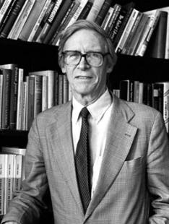
Desobediência civil
Aberta; não violenta; politicamente motivada; voltada à mudança das leis vigentes.
Aceitável quando:
Mecanismos formais não sejam efetivos;
Dirigidos a injustiças flagrantes;
Aceitação de que terceiros submetidos à mesma injustiça poderiam desobedecer da mesma forma;
Prognóstico de efetividade.
Estabilização social pela justiça

Slide 8
Limites: aceitação das consequências
“Homem-tanque” (Pequim, Praça Tiananmen, 5 de junho de 1989)

Slide 9
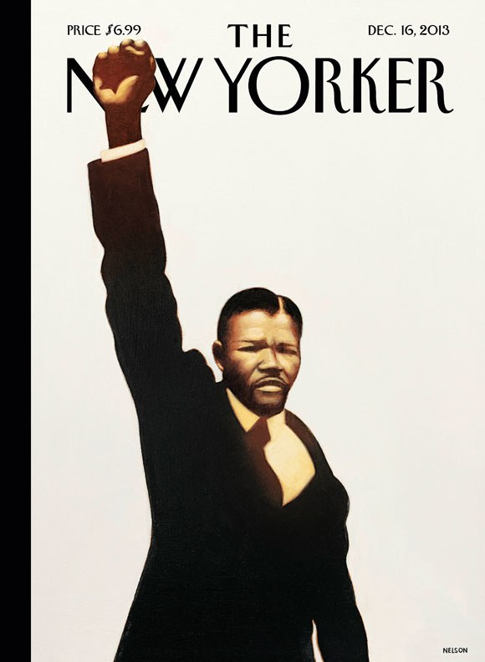
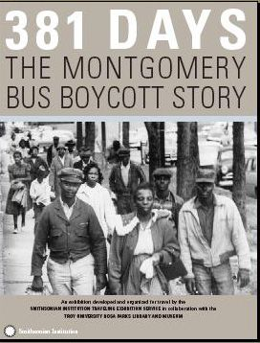
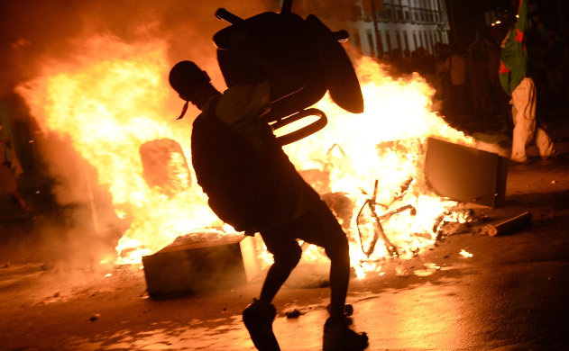
Limites: violência
Qual violência?
Violência ou dano?
Violência ou prejuízo?
“Violência limitada utilizada para atingir um objetivo específico pode aumentar a qualidade comunicativa do ato ao chamar atenção para a causa do dissidente e para enfatizar sua seriedade e descontentamento” (K. Brownlee)

